Slide 1

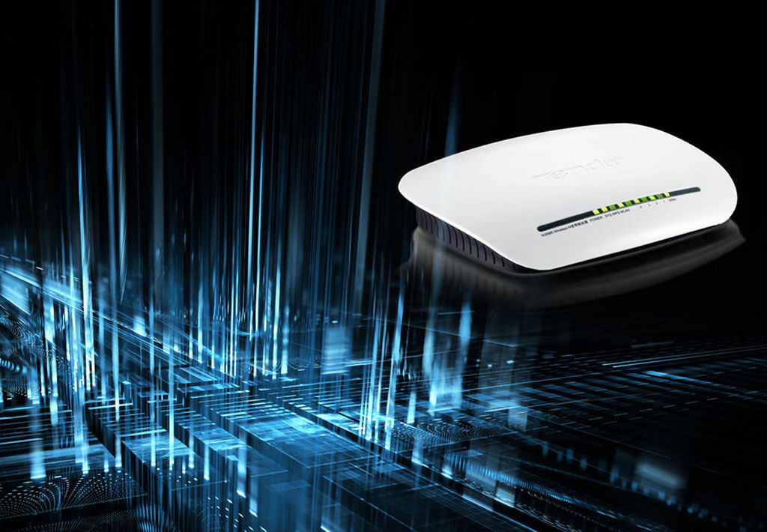

高速磁编KTH78技术背景参考
(内部人员培训用)
泉州昆泰芯微
电子科技有限公司
www.conntek.com.cn

Slide 2
核心信号
角度的二进制表示和处理

Slide 3
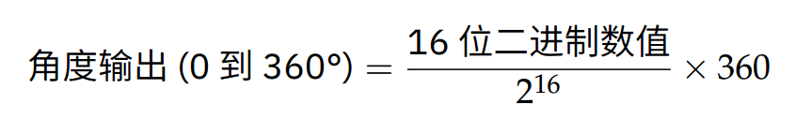
角度的二进制表示
UVW
一般编码器(包括磁编和光编)
角度值使用多位(例如16位)二进制编码进行表示
一般对外交流情况下, 角度都用 16 位二进制表示
实际系统内部, 角度的位数可能更多
例如，角度值可以用16位二进制形式的整数来表示，范围从 0 到 65535, 转化为角度的公式如下:
0000000000000001=0.0055 度
0000000000000100=0.0220 度
0000000000010000=0.0879 度

Slide 4
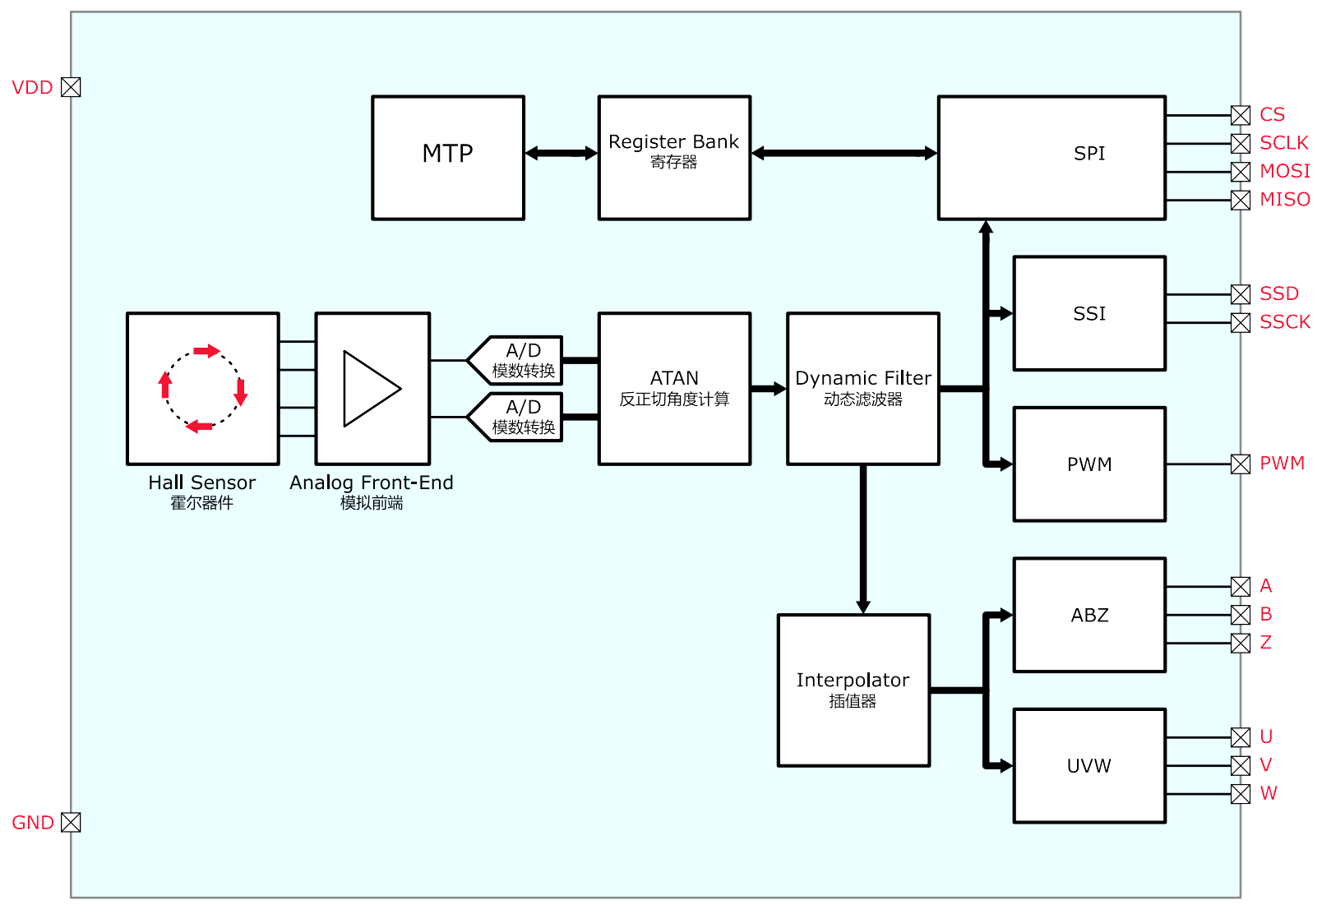
存储修改
运行参数
和客户MCU
通信
各种不同
角度编码形式
模拟磁场角度信号
转为
16位二进制角度数字信号
增加ABZ信号
输出速率

Slide 5
核心指标
分辨率 精度 重复性 噪声

Slide 6
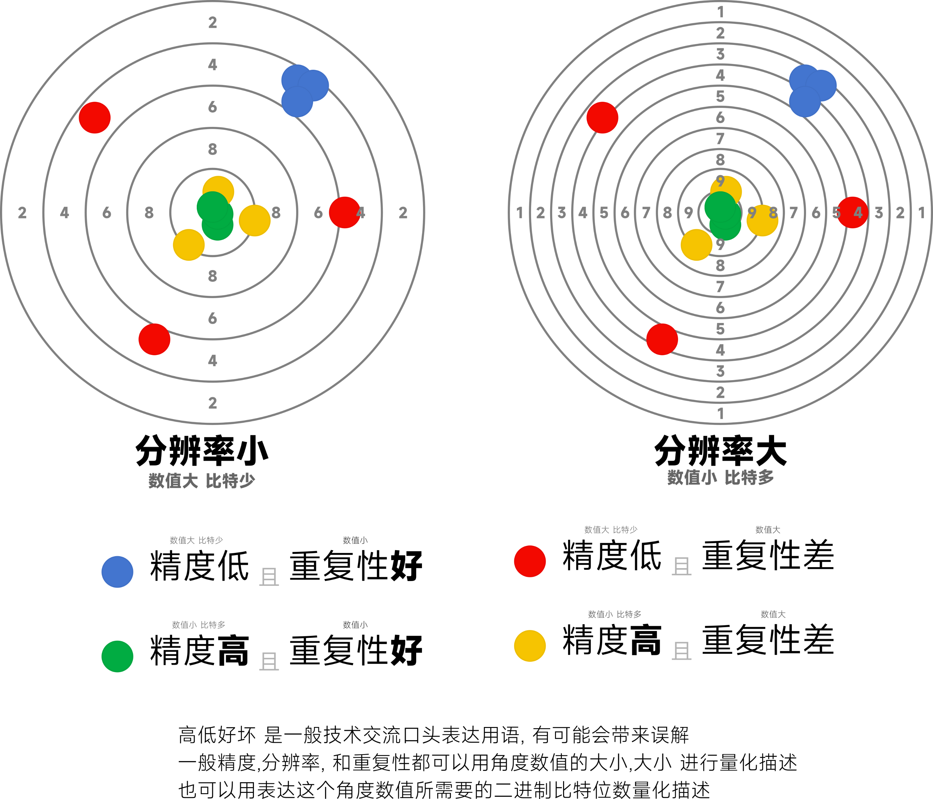
精度 Accuracy
编码器测量位置与理论位置的偏差
如果我们把真实的位置想象成一个靶心，那么精度就表示我们的“箭”打中靶心的程度。高精度的编码器能够更准确地反映出实际位置。
在KTH78系列磁编传感器中， 结果与真实位置之间的最大误差是±0.022°，那么我们就说这个传感器的精度是±0.022°, 约等于14位。
精度一般受噪声影,响噪声的幅值(±3σ)就是精度数值
增加滤波器可以增加精度
同义词：绝对分辨率、测量误差、定位精度、偏差
客户可以使用同义词, 但我们的表述中不要出现同义词

Slide 7
分辨率 Resolution
分辨率就像是这个测量工具的刻度。
比如，你在尺子上看到的每一个小刻度就代表了尺子的分辨率。
KTH78系列编码器的分辨率为16位，那么它就可以在一整圈（360度）内分辨出65536（2^16）个不同的位置。相比之下，分辨率较低的编码器可能只能分辨出360个或者90个不同的位置。
分辨率可以由数字参数定义.
同义词：精细度、测量单位、计数、位
客户可以使用同义词, 但我们的表述中不要出现同义词

Slide 8
重复性 Repeatability
测量同一个位置多次时的差异
如果我们将这个概念比作打靶，那么重复性就相当于箭在靶上的聚集程度。如果每次都能打在同一位置，那么我们就说这个编码器的重复性很好。
在KTH78系列磁编传感器中，多次旋转经过固定位置(比如15度)时候, 传感器每次输出间的最大差异, 即重复性, 约0.086度 。
同义词：一致性、测量差异、测量稳定性、重复精度
客户可以使用同义词, 但我们的表述中不要出现同义词

Slide 9
分辨率 精度 重复性
KTH78系列产品有多重输出方式
根据参数不同, 分辨率和精度会发生变化.
一般客户定义的指标是通过SPI 和 ABZ输出定义的
 | 分辨率 | 精度
SPI | 12位 或者 16位 0.088度 或者 0.0055度 只有两档可选 | 最高14位, ±0.022° 主要受滤波器和运行环境影响
ABZ | 2位 到 10位 即90度 到 0.35度 之间数值都可以 | 最高14位, ±0.022° 主要受滤波器和运行环境影响
重复性一般受物理环境影响, 不可调

Slide 10
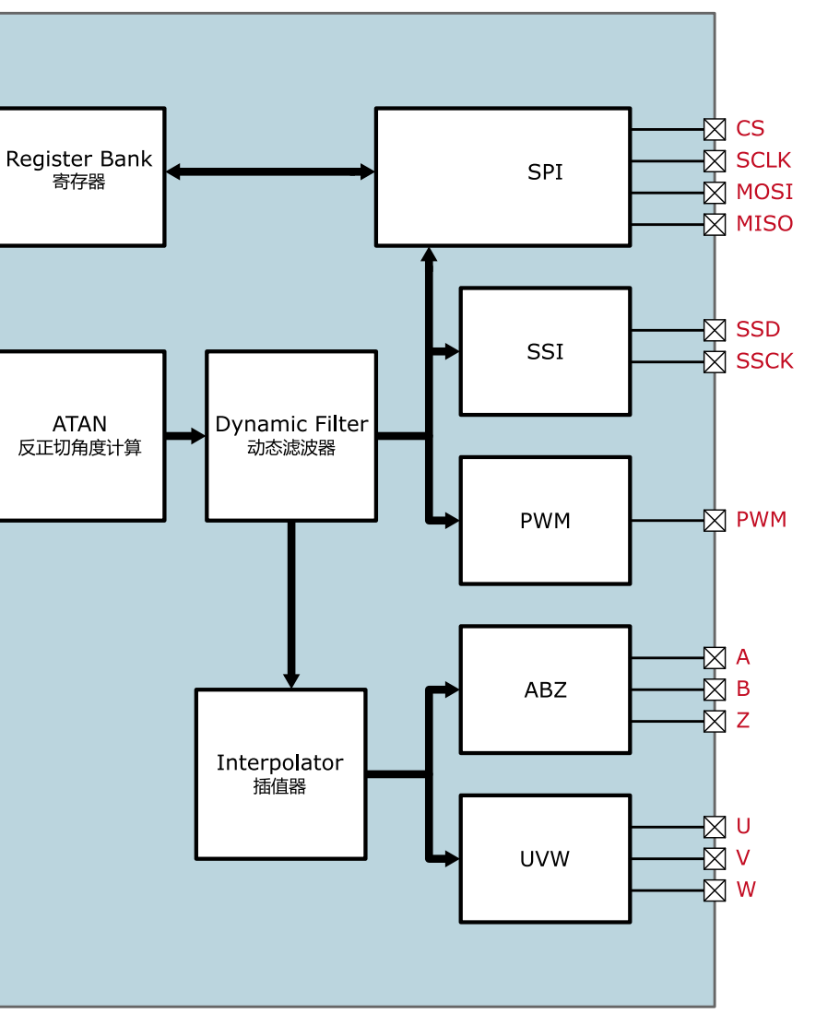
SPI、ABZ、 SSI、PWM
的角度都来自滤波器输出
角度相同
内部的精度,分辨率和重复性是一致的
SPI、ABZ、 SSI、PWM会根据型号和参数设置 改变输出精度,分辨率.
重复性一般不变

Slide 11
核心指标
系统延迟/截止频率

Slide 12
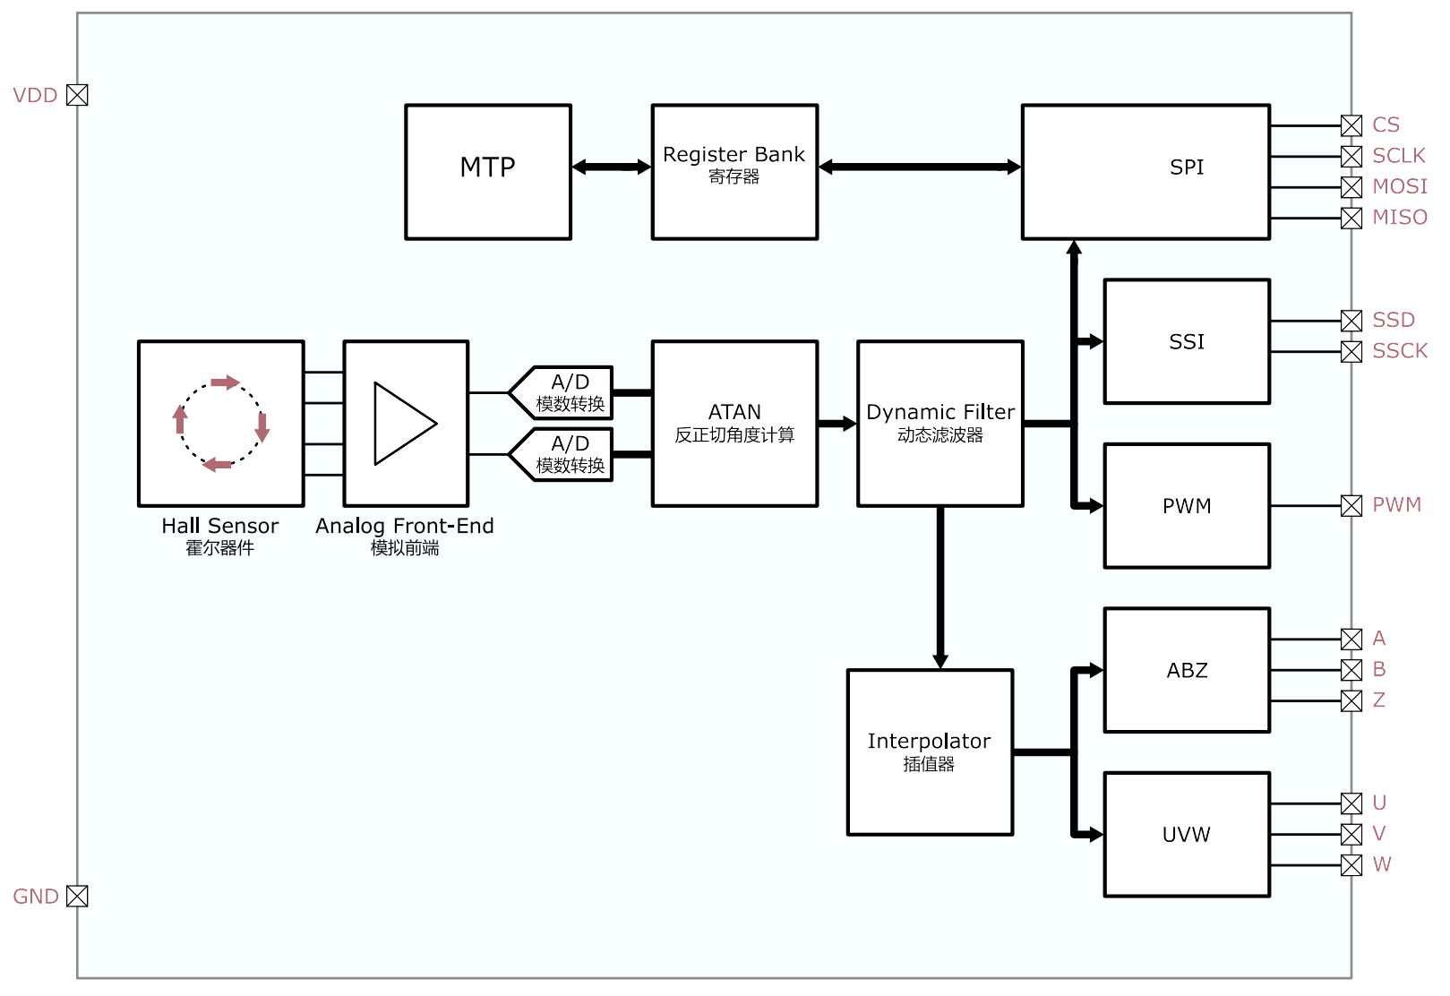
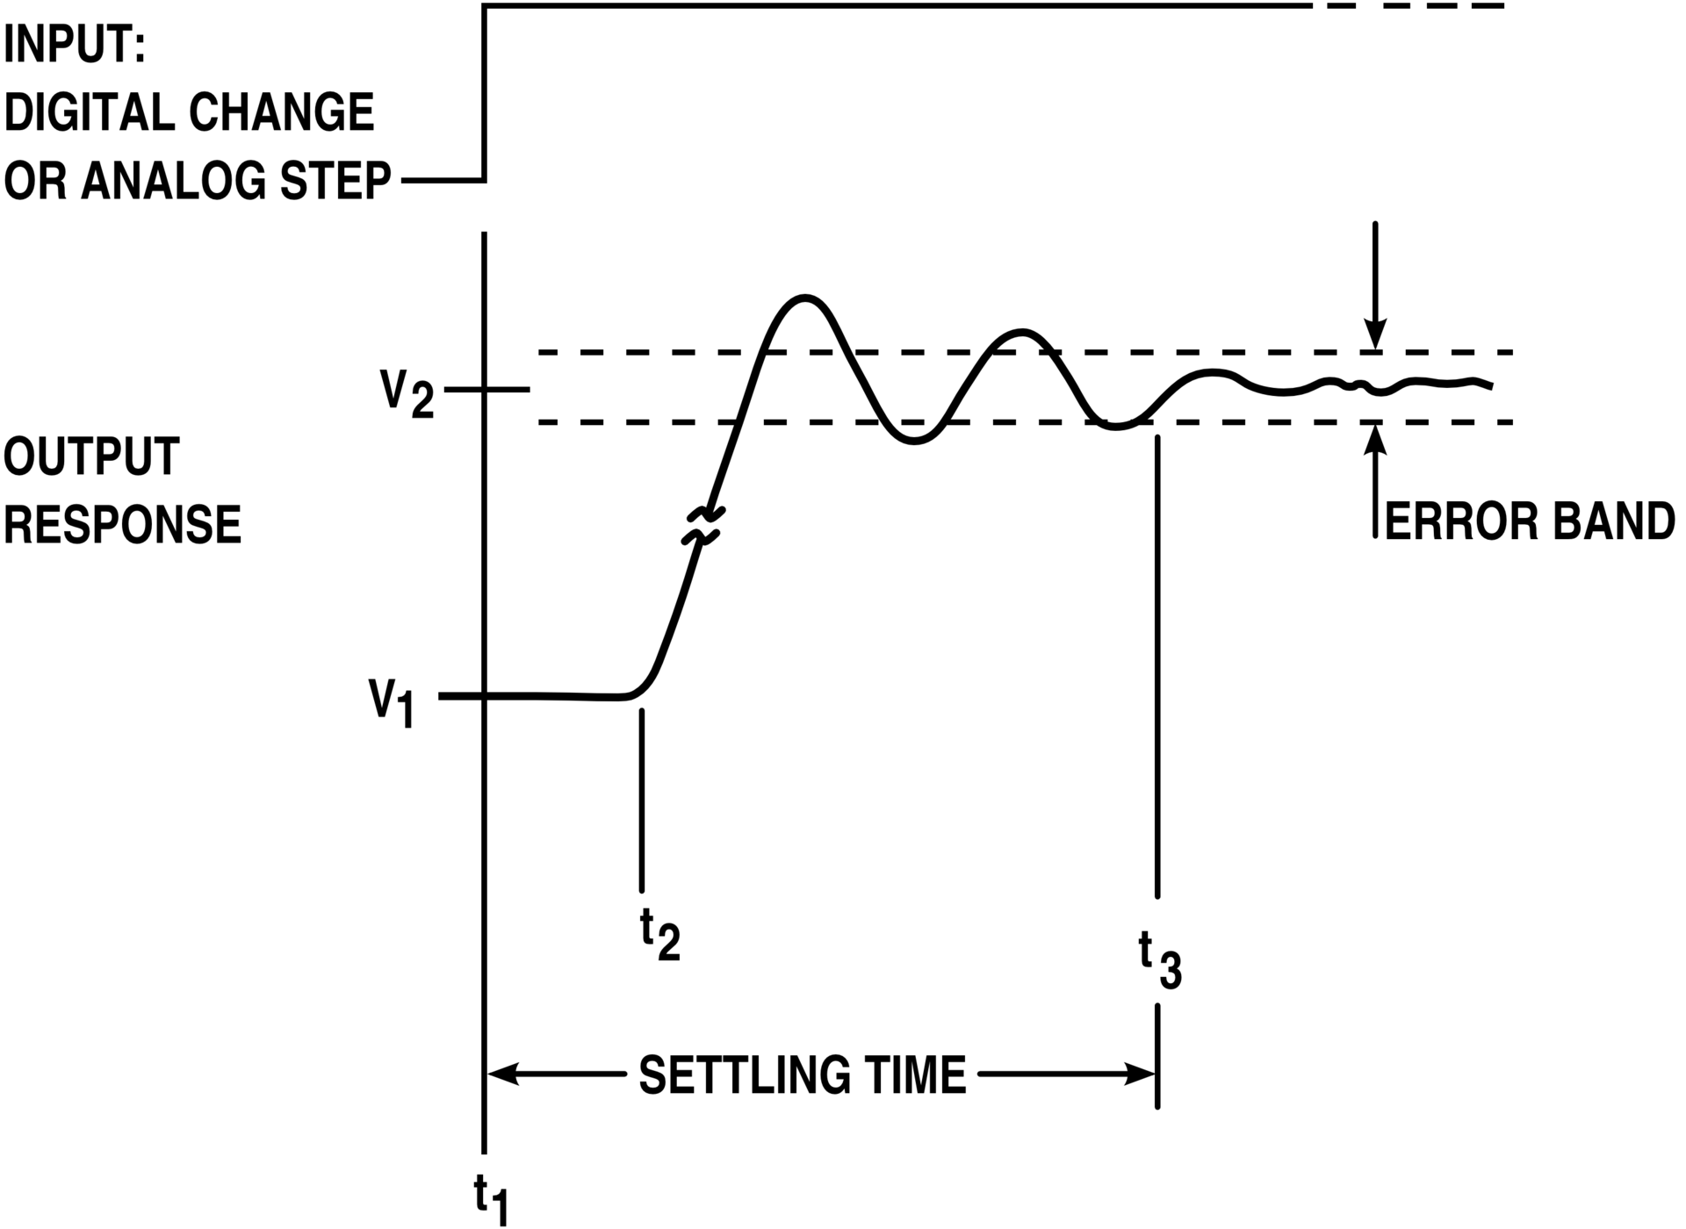
系统延迟的两种定义
传感器输入
传感器输出
磁场信号输入
数字信号输出
时间常数
磁场信号从0跳到180度
传感器输出从0度到稳定输出180度需要的时间
一般被称为时间常数
受滤波器设置影响比较大:
噪声小, 时间常数大
噪声大, 时间常数小
信号从磁场信号输入到传感器输出传输时间
对于有滤波器的系统
传输时间远远小于时间参数
对外没有事先约定的情况下 系统延迟=传输时间

Slide 13
核心输出
ABZ

Slide 14

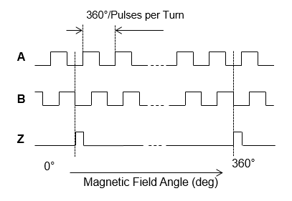
ABZ 输出
A和B信号
我们可以将A和B信号看作是时钟的秒针。当秒针移动时，每经过一秒刻度它会生成一个周期的方波信号。我们增加了一个秒针B, 但是和A信号保持1/4的间距。通过观察AB相位, 可以判断运动方向。对于编码器我们可以知道转动了多少
Z信号
我们可以将Z信号看作是时钟的整点标志。每当A秒针指向12点时，我们就知道一个新的分钟开始了。同样，每当Z信号出现时，我们就知道编码器完成了一次完整的旋转。Z信号提供了一个清晰的参考点，让我们知道何时重新开始计数。
1秒/ABZ分辨率
¼秒
间距

Slide 15
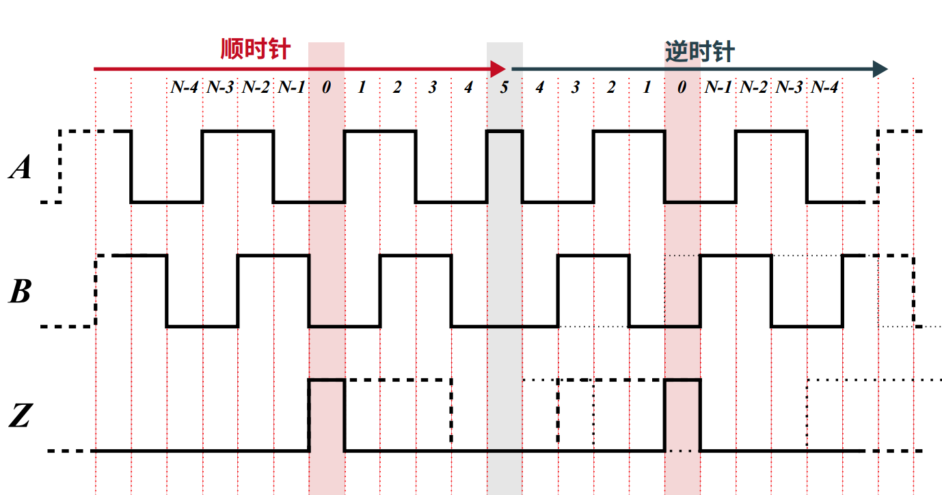
ABZ线数
从0度到360度, A信号方波的个数
对于KTH78系列产品
个数是可调
可调范围根据具体型号不同而改变
一般在 4到4096 之间任意整数

Slide 16
ABZ最大频率
A信号或者B信号的最大频率
对于KTH78系列产品
最大16Mhz
方波最小周期 1/16us
(可以对外理解就是采样周期)

Slide 17
ABZ 支持最大转速
正常转速
KTH78系列产品
支持最高转速120,000 转/分钟
采样周期是1/16 us
转速过快
AB的一些方波显示不出来
转速过快 丢失AB信号

Slide 18
核心输出
UVW / PWM

Slide 19
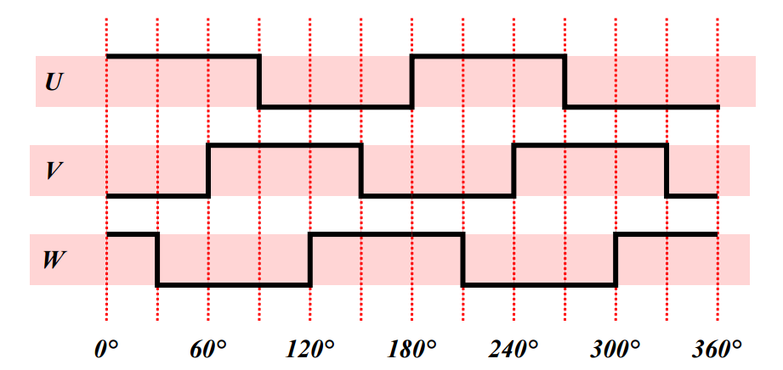
UVW极对数
类似AB信号
UVW对数=从0度到360度, U信号方波的个数
U V W 信号彼此相差1/3个方波周期
KTH78系列产品
对数从1 到8 任意整数可以设置
极对数=2的时候波形

Slide 20
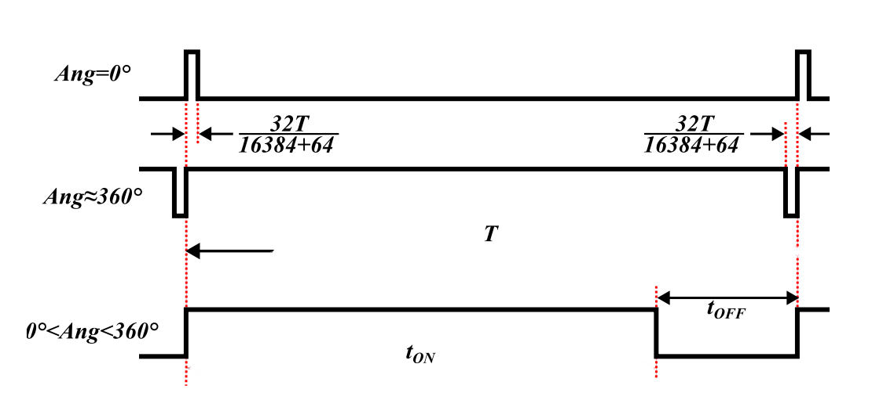
PWM波形
PWM信号在不同角度时候输出
只有一个信号 PWM
0度的时候, 输出基本都为0
360度的时候, 输出基本都为1
分辨率为14位=0.0220度
PWM的信号频率稳定= 910HZ
只是占空比发生变化
时间

Slide 21
核心输出
SPI / SSI

Slide 22
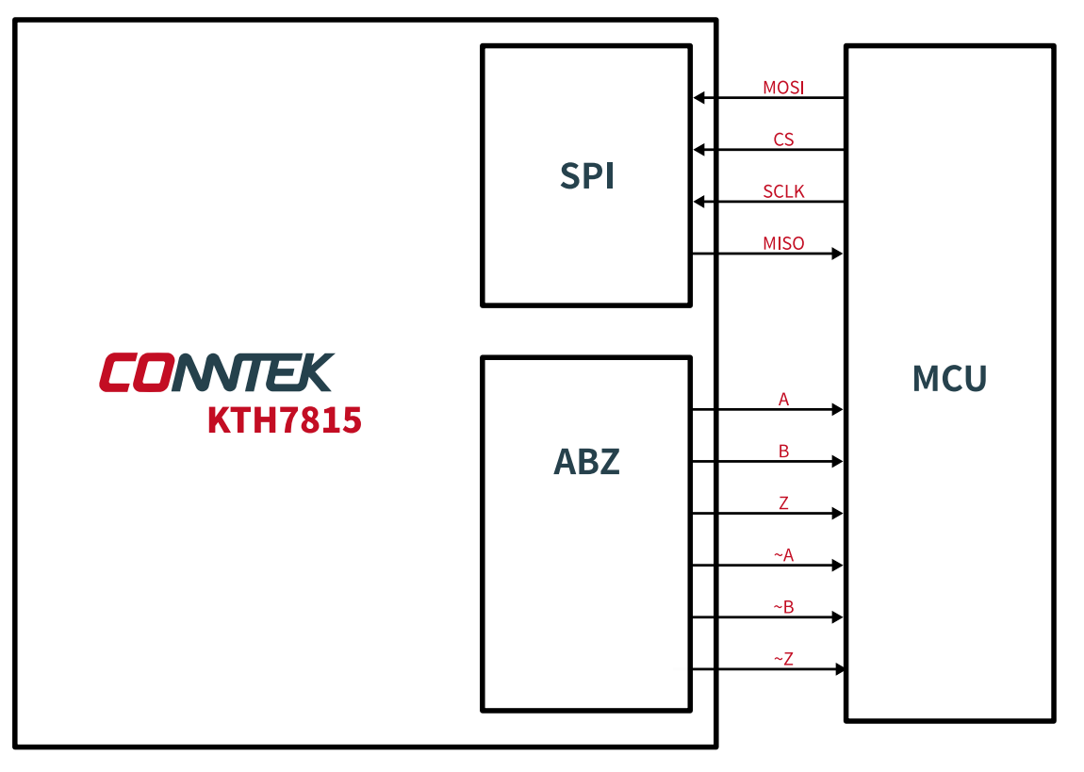
SPI简介
向客户的MCU
快速,准确且持续地
传输二进制角度数值
方便客户利用数字角度信息, 进行一定的计算, 与KTH78系列一起建构更加复杂的功能

Slide 23
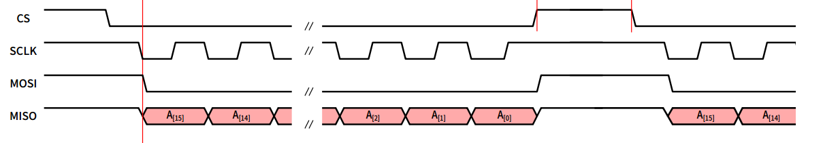
SPI的速度
在SPI通信中，有四个主要的线路
MOSI（Master Out Slave In）
信息通过MOSI从MCU(主设备)发给KTH78系列传感器
MISO（Master In Slave Out）
信息通过MISO从KTH78系列传感器传送给MCU
SCLK（Serial Clock）
信号时钟, 协调MOSI和MISO传输的节奏
每个时钟MOSI和MISO分别传输1个比特数据
SS（Slave Select）
只是MCU通知(SS=0)KTH78系列传感器现在可以传输
SCLK 信号的频率 = SPI 传输的速度
KTH78系列的SPI最快频率是10Mhz
双向传输码率为 10Mbits

Slide 24
SPI的作用
客户通过MOSI控制芯片内部存储器的写, 从而设置运行参数
客户通过MISO读取当前二进制角度 和 存储器的读

Slide 25
SPI的准确(CRC)
你要给朋友传递一张纸上写的消息，而这张纸上只有数字。为了确保你的朋友收到的数字没有出错，你可以使用CRC。具体步骤如下：
首先，你和你的朋友事先约定一个规则（称为生成多项式）来计算CRC。
将消息中的数字按照约定的规则进行一系列数学运算（异或操作）得到一个特定的值，这个值就是CRC校验码。
把消息和CRC校验码一起传给你的朋友。
在接收端，你的朋友也会执行相同的计算，得到一个新的CRC校验码。然后他将这个新的CRC校验码与你传过来的CRC校验码进行比较。如果两个校验码相同，说明数据在传输过程中没有出现错误。但如果校验码不一致，那么就意味着数据在传输过程中发生了错误，此时需要重新传输数据或者采取其他纠错措施。
CRC是一种数据校验技术
用于检测在数据传输过程中是否出错。
KTH78系列的SPI的输出时候
先发12 位的数据
再发4位的CRC校验位
客户MCU会比对
接收到的CRC和
自己算CRC
是否一致,从而信息传输是否准确
CRC校验可以通过参数开启或者关闭

Slide 26
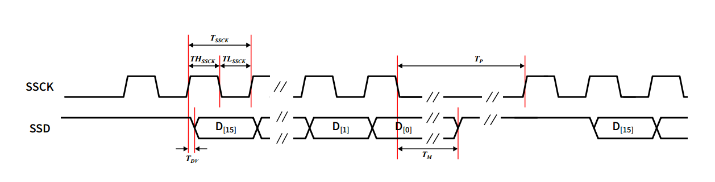
SPI的后补SSI
KTH78系列的SSI
相比SPI减少端口使用:只有2个端口
信号控制与SPI略微不同
SSD
类似SPI的MISO
只用来传送当前角度信息
固定输出16位二进制角度
没有CRC校验
SSCK
类似SPI的SCLK
用来控制传送速度
客户控制 最快1.5Mhz

Slide 27
典型应用
在轴 / 离轴

Slide 28
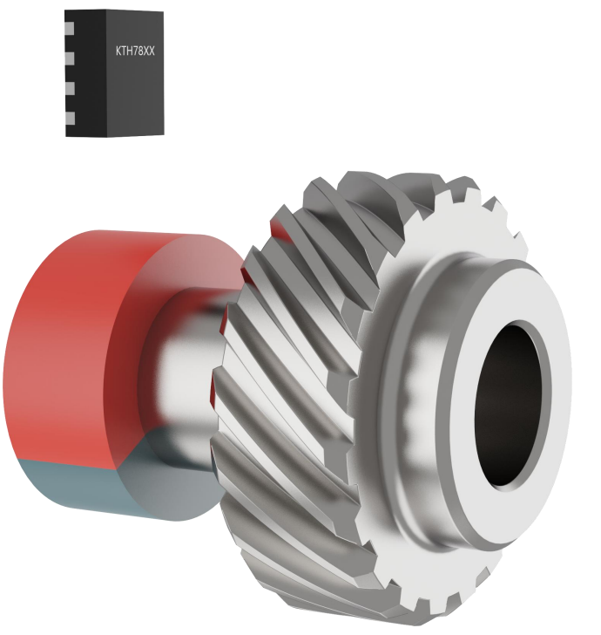
在轴
KTH78系列传感器
垂直中心轴与磁铁转轴在一条直线上
好处
信号稳定
坏处
校准困难, 很难准确摆放

Slide 29
离轴
KTH78系列传感器
放在转动磁铁侧边
坏处
信号有很大误差需要进行修正(芯片可以自我修正)
好处
摆放方便
务必注意：离轴的摆放可能技术复杂度比较高, 客户一般需要我们人员配合设计

Slide 30
芯片使用
封装/供电

Slide 31
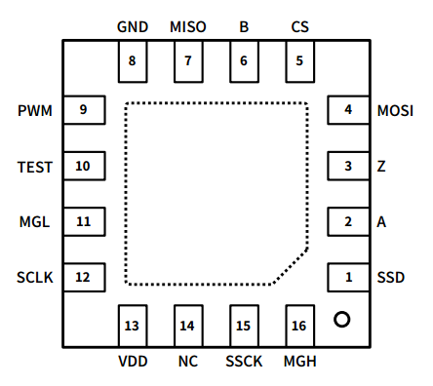
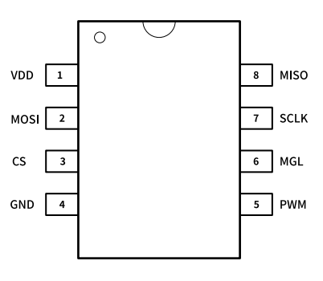
2种封装 / 2种供电
SOP-8 4.9mmx6mm
可以和一些竞品兼容
SOP-8 4.9mmx6mm
更少的引脚数量
VDD为供电口. 根据型号不同可选 3.3V 与 5V 可选
方便兼容客户的现有应用场景

Slide 32

高转速磁编KTH78介绍
适用于离轴和在轴安装
ABZ, UVW增量输出，SPI绝对值输出
ABZ输出1~1024线（每对极磁极）分辨率可编程
UVW输出1~8对极（每对极磁极）分辨率可编程
4线SPI接口读写内部寄存器及读取16bit角度值
两线SSI接口读取16bit角度值
支持最高转速120,000 转/分钟
内置强大的校准和补偿算法
应用例举：绝对角度位置检测、无刷直流电机、离轴角度检测、汽车角度检测
应用例举：步进电机，空心杯电机，电梯，屏蔽门，机器人、舞台灯光，自动化设备，电动螺丝刀

Slide 33
昆泰高速磁编KTH78系列参数说明-1
分辨率-即角度输出的可测量的最小单位
ABZ 输出的最大为 1024 线（4096 步）即 ABZ 的分辨率最大为 12bit；
SPI 输出最多可以输出 16 位的角度数据，分辨率最大可以为 16bit，
注意：当客户使用 SPI CRC 校验模式时，SPI 的输出数据为 12 位的数据 +CRC 校验位 4 位，最大分辨率为 12bit;
PWM 输出的解析度为 14bit;
因为输出角度从 0-360 度对应的占空比为 32/（16384+64）-（16384+32）/（16384+64）;
2. 有效分辨率- 角度编码器的真实测量的角度输出分辨率
SPI、ABZ、 SSI、PWM 的有效分辨率都是一致的;
例如 KTH7801，其有效分辨率为 16bit；
1）SPI 输出的角度数据为 16bit 时，前 12bit 数据稳定（正态分布±3σ）；
2）ABZ 最高输出为 12bit, AB 的输出脉冲是几乎不抖动的；
3. 供电 - 3.3V 与 5V 可选
有对应型号，不可混用，送样前需要确认好电压；

Slide 34
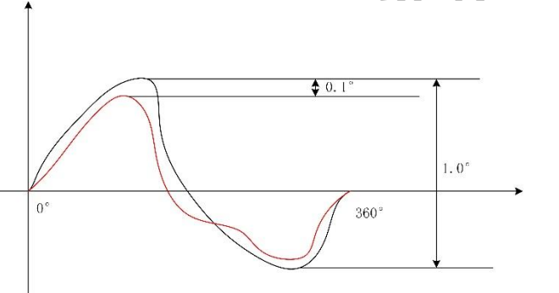
昆泰高速磁编KTH78系列参数说明-2
4. 噪声- 抖动的数据
KTH7801 为例，其有效分辨率为 12bit，±3σ（6σ）抖动的噪声为后 4bit，1σ的噪声为 360°/(2^12)/6=0.015°
5. 精度（绝对精度、重复精度）
绝对精度的理解是指角度编码器输出的位置数据与真实的 理想数据在一圈中的最大峰峰值；
重复精度为多次旋转固定位置角度输出的误差的最大值。
如下图，黑色和红色线分别为两次旋转 0-360 中与真实位置的角度误差，则绝对精度是 1 度，重复精度为 0.1 度，往往重复精度都比绝对精度小的多。
KTH7801 精度为绝对精度±0.7°，重复精度为 0.086°。
绝对精度往往与安装及磁铁充磁对称性相关，重复精度与噪声相关。

Slide 35

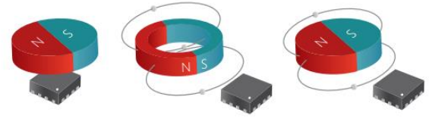
昆泰高速磁编KTH78系列参数说明-3
6. 延时-指传感器接收到磁场开始到输出角度时总共花费的时间
延时会影响电机系统的响应，包括磁电信号转换，信号调理，模数转换时间，数据处理，及接口数据输出等部分；
KTH78xx 总延时 3us 左右，匀速旋转的电机可以认为 KTH78xx 延时为 0（预测补偿延时位置）。位置数据输出接口延时为 1us(非常短);
7. 通信速率-磁编码器与驱动器的数据交换通信频率
KTH78xx 的接口延时和编码器 MCU 输出数据接口的频率（485 输出一般为 4M bps 或 2.5M bps）
8. 安装方式- 离轴在轴:
离轴应用是 KTH78xx 的特色应用，摆放需要能感受到平面的磁场，典型应用如下图；
务必注意：离轴的磁结构摆放方案需要先给昆泰确认；

Slide 36
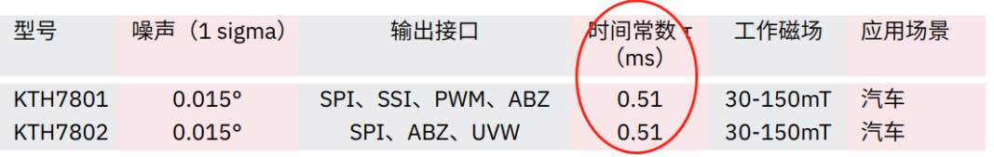
昆泰高速磁编KTH78系列参数说明-4
9. 接口- SPI、SSI、ABZ、UVW、PWM
SPI 为四线制通信接口，最快速率为 10M，SSI 为 两线制数据接口，最快速率为 1.5M，
ABZ 为三线制脉冲，脉冲的最快频率为 16M，
UVW 为 相差 120 度的信号，若设置寄存器为两对极，则一圈输出两个周期的 UVW 信号，信号间隔 为 60 度，若设置为 2 对极且磁铁为 2 对极，则一圈输出四个周期的 UVW 信号，信号间隔 为 30 度。KTH78xx UVW 输出信号极对数最高设置为 8 对极。
PWM 为输出频率 910HZ 左右 的占空比信号。
10. 高速-最快120000转
KTH78xx 的系统延时非常小，优势就是高速。电机若旋转速度在 3000rpm 以下时，我们全系的产品都可以搭配，若系统速度比较高时，不推KTH7824 (滤波深度会比较大，延时较长，可能不太适用)。
截止频率 F=0.16/时间常数，转速 rpm 为频率*60。

Slide 37


